Slide 1
ORÇAMENTO 2021 CONSELHO FISCAL 20/11/2020

Slide 2
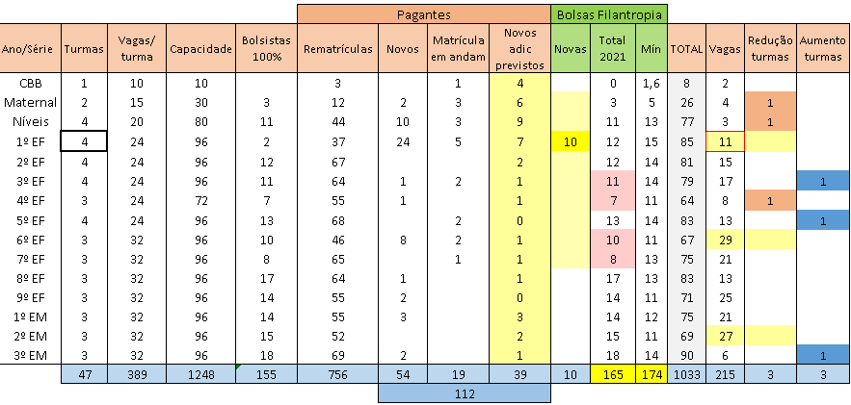
PREMISSAS ORÇAMENTÁRIAS 2021 FUNDAÇÃO EDUCACIONAL JOÃO XXIII

Slide 3
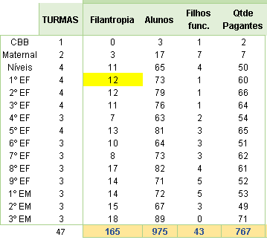
PREMISSAS ORÇAMENTÁRIAS 2021 FUNDAÇÃO EDUCACIONAL JOÃO XXIII
Sindicato | Qtde Profissionais
SINTAE | 14
SINPRO | 29

Slide 4
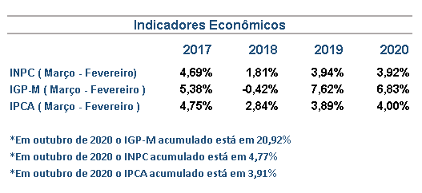
PREMISSAS ORÇAMENTÁRIAS 2021 FUNDAÇÃO EDUCACIONAL JOÃO XXIII

Slide 5
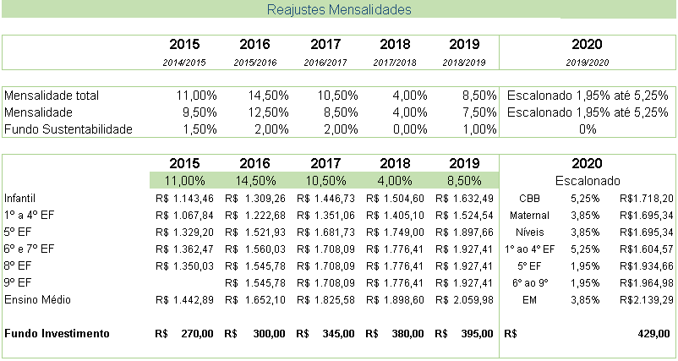
PREMISSAS ORÇAMENTÁRIAS 2021 FUNDAÇÃO EDUCACIONAL JOÃO XXIII

Slide 6
PREMISSAS ORÇAMENTÁRIAS 2021 FUNDAÇÃO EDUCACIONAL JOÃO XXIII

Slide 7
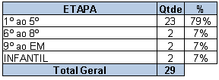
CANCELAMENTOS 2021 FUNDAÇÃO EDUCACIONAL JOÃO XXIII
Atualizado até 28/10/2020
Histórico apresentado no CD de 26/11/2019

Slide 8
HISTÓRICO CANCELAMENTOS 2020 FUNDAÇÃO EDUCACIONAL JOÃO XXIII

Slide 9
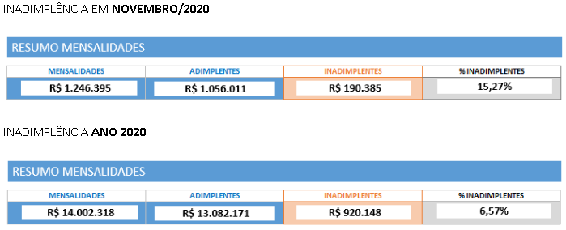
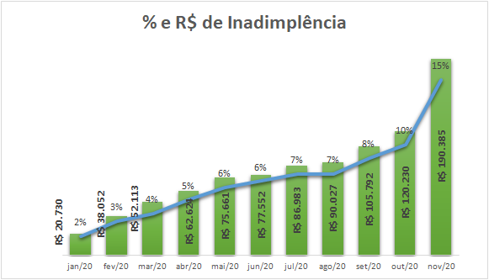
HISTÓRICO INADIMPLÊNCIA 2020 FUNDAÇÃO EDUCACIONAL JOÃO XXIII

Slide 10
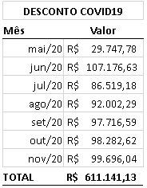
HISTÓRICO DESCONTOS COVID 2020 FUNDAÇÃO EDUCACIONAL JOÃO XXIII

Slide 11
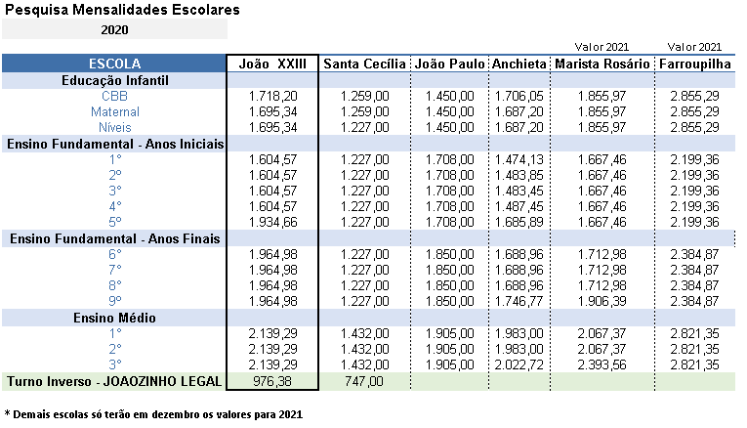
PREMISSAS ORÇAMENTÁRIAS 2021 FUNDAÇÃO EDUCACIONAL JOÃO XXIII

Slide 12
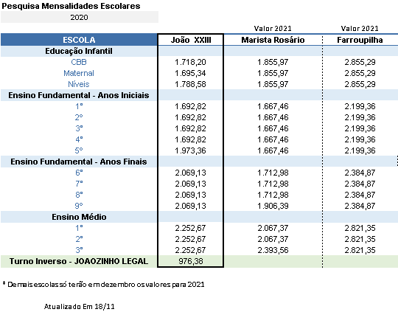
PREMISSAS ORÇAMENTÁRIAS 2021 FUNDAÇÃO EDUCACIONAL JOÃO XXIII

Slide 13
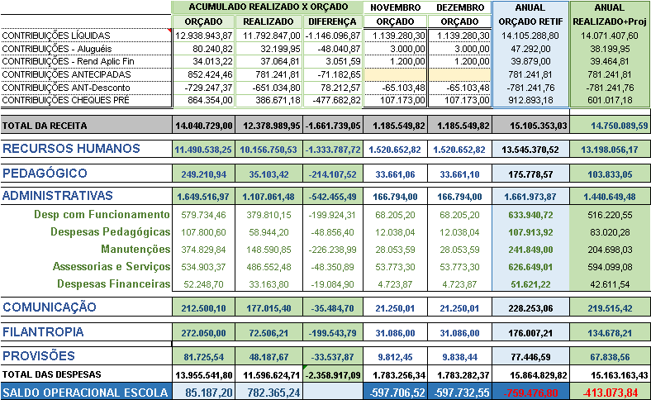
ORÇAMENTO 2020 – Realizado e Projetado FUNDAÇÃO EDUCACIONAL JOÃO XXIII

Slide 14
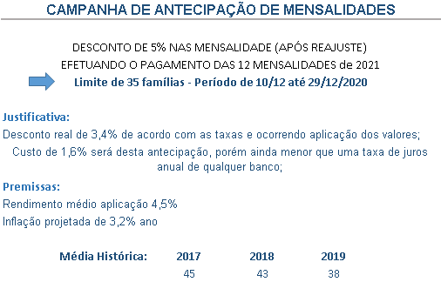
PREMISSAS ORÇAMENTÁRIAS 2020 FUNDAÇÃO EDUCACIONAL JOÃO XXIII

Slide 15
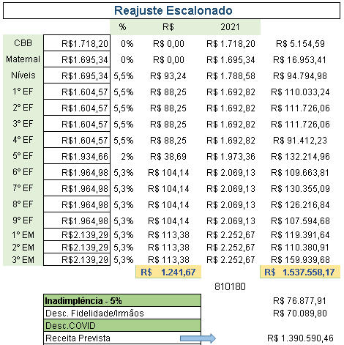
PROPOSTA REAJUSTE 2021 FUNDAÇÃO EDUCACIONAL JOÃO XXIII
Sem repasse ao Fundo de Sustentabilidade;

Slide 16
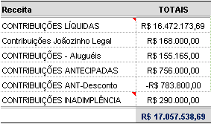
ORÇAMENTO 2021 FUNDAÇÃO EDUCACIONAL JOÃO XXIII
Receita conforme reajuste escalonado;
Inadimplência: aprimoramento dos procedimentos de negociação e a contratação do serviço de cartão de crédito;

Slide 17
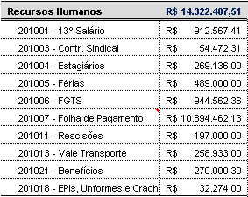
ORÇAMENTO 2021 FUNDAÇÃO EDUCACIONAL JOÃO XXIII
Alterações na Folha de Pagamento:
Insalubridade para profissionais que higienizam banheiros;
Auxiliar de Apoio para Professora AEE;
Aumento de 1P/semanal por professor tutor do Núcleo da Juventude;
Cargo Coordenação Financeiro retomado;
Aumento da CH do Psicólogo;

Slide 18
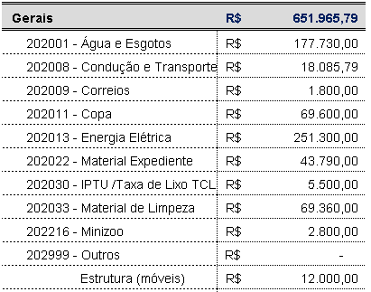
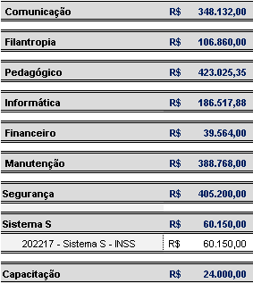
ORÇAMENTO 2021 FUNDAÇÃO EDUCACIONAL JOÃO XXIII

Slide 19
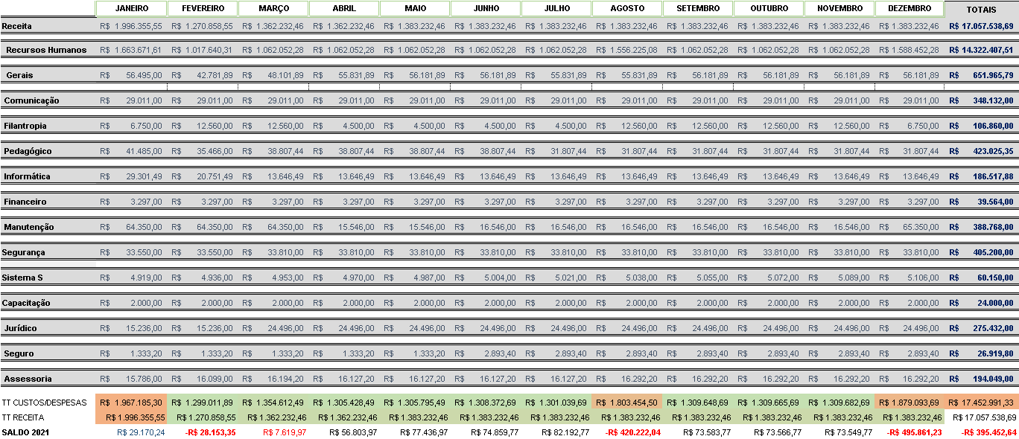
ORÇAMENTO 2021 FUNDAÇÃO EDUCACIONAL JOÃO XXIII
Peça geral

Slide 20
ORÇAMENTO 2021
FUNDAÇÃO EDUCACIONAL JOÃO XXIII
Consolidado Despesas e Receitas - Escalonado

Slide 21
ORÇAMENTO 2021
FUNDAÇÃO EDUCACIONAL JOÃO XXIII
Observações:
Conforme sugestão do Conselho Fiscal, o saldo negativo previsto, se concretizado, poderá ser coberto com recursos do Fundo de Sustentabilidade, mediante aprovação do Conselho Deliberante, ao final do exercício de 2021;
A cada 5 novos alunos além do previsto, nossa receita aumenta em aproximadamente R$ 100.000,00;
Algumas despesas orçadas de atividades pedagógicas podem não se realizar nos primeiros meses do ano letivo, em razão das restrições relacionadas à pandemia;
Receita do Joãozinho Legal prevista com 30 alunos por mês (tínhamos 37 em março de 2020), somente a partir de maio, considerando a menor mensalidade e sem reajuste;

Slide 22
FLUXO DE CAIXA FUNDAÇÃO EDUCACIONAL JOÃO XXIII

Slide 23
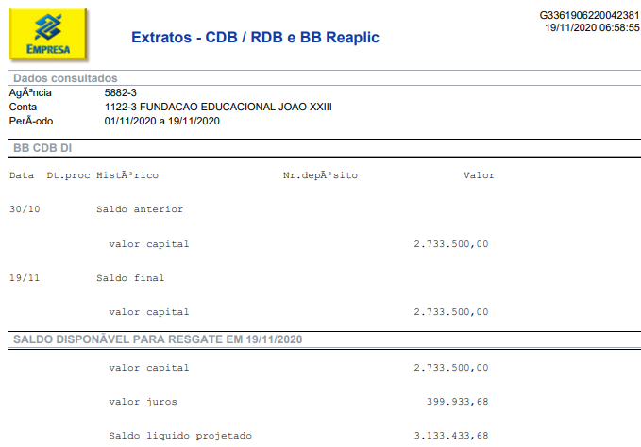
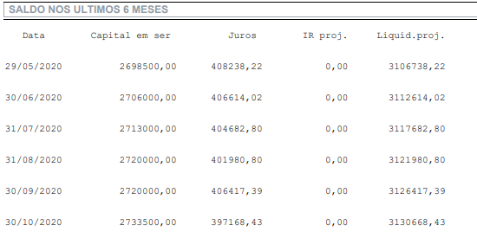
Fundo de Sustentabilidade FUNDAÇÃO EDUCACIONAL JOÃO XXIII

